Slide 1



Sistem Informasi
Inovasi Pelayanan Publik
(SINOVIK)
Tahun 2019

Slide 2


Pembagian Peran Sinovik
Admin
Lokal
UPP
Sebagai koordinator pengelolaan aplikasi Sinovik
Menyusun proposal dalam aplikasi

Slide 3
ADMIN UPP

Slide 4



Tugas umum
Menerima ID dan Sandi yang diterima oleh admin lokal
Menyusun proposal inovasi dalam aplikasi Sinovik
UPP
Submit proposal inovasi ke admin local, Memperbaiki revisi proposal yang telah dikoreksi oleh admin lokal

Slide 5
Login:
https://sinovik.menpan.go.id

Slide 6
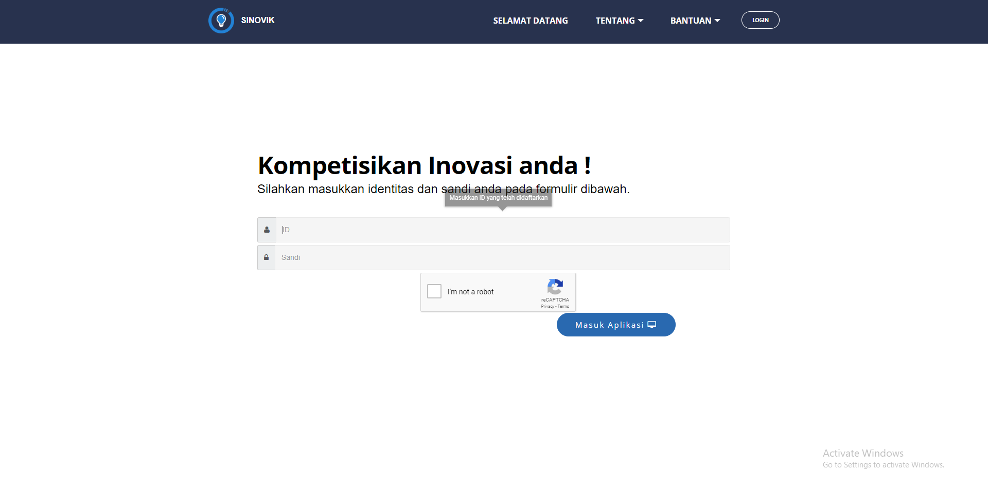
Tombol untuk ke halaman login
Halaman Login

Slide 7
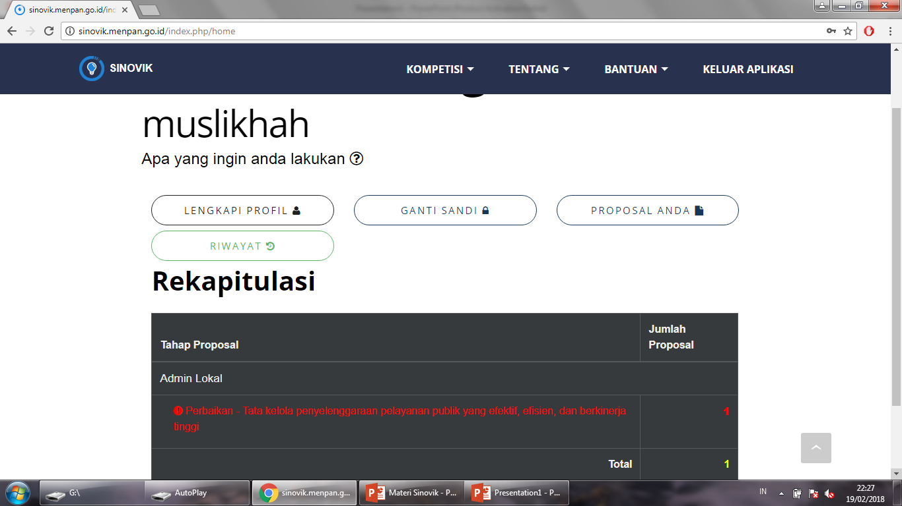
Halaman Utama

Slide 8
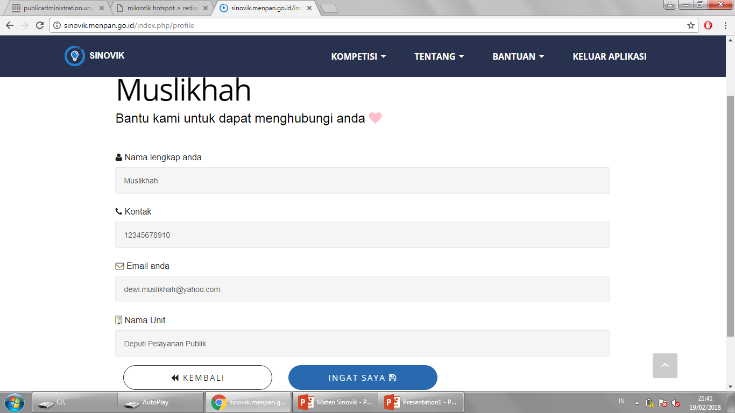
Halaman Lengkapi Profil

Slide 9
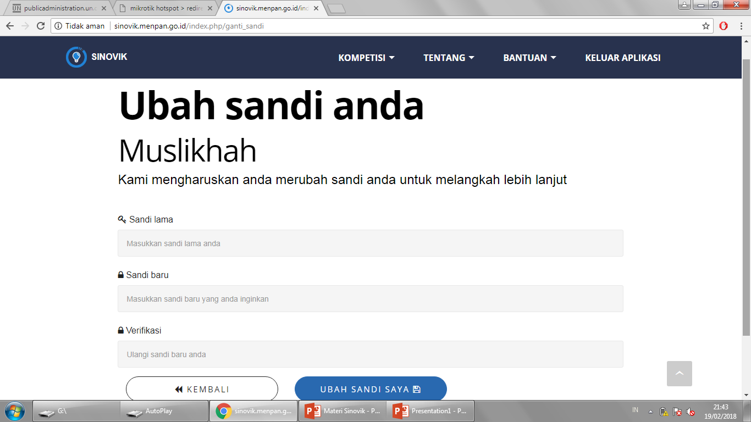
Halaman Ubah Sandi

Slide 10
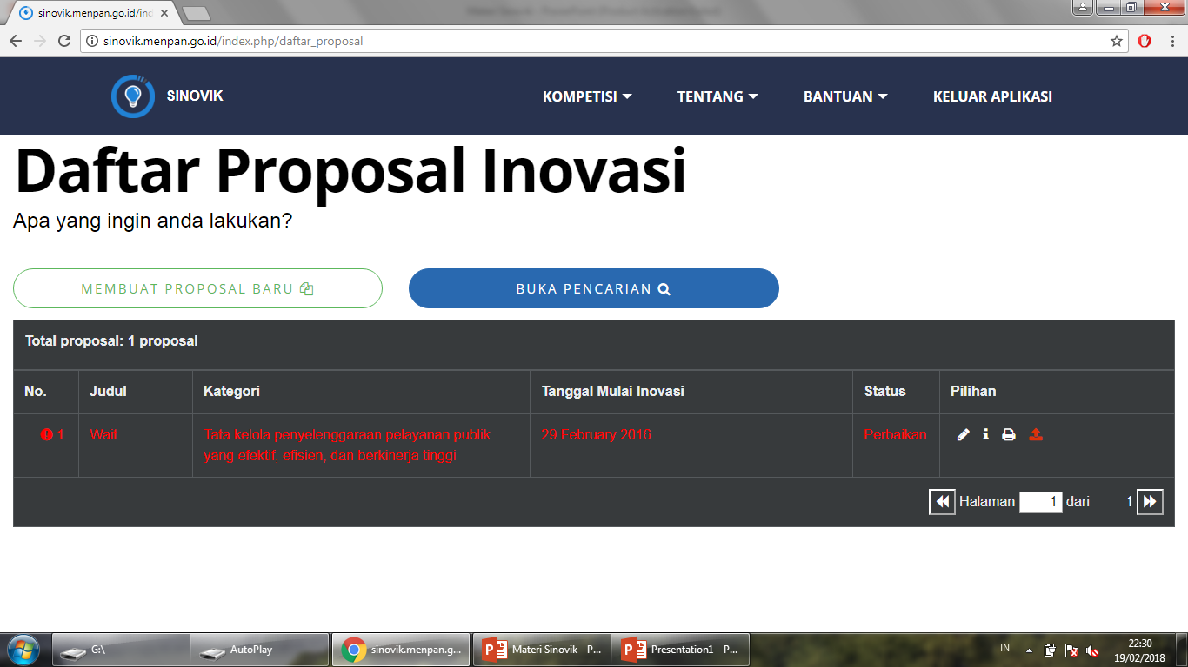
Halaman Proposal Anda
BUAT
PROPOSAL

Slide 11
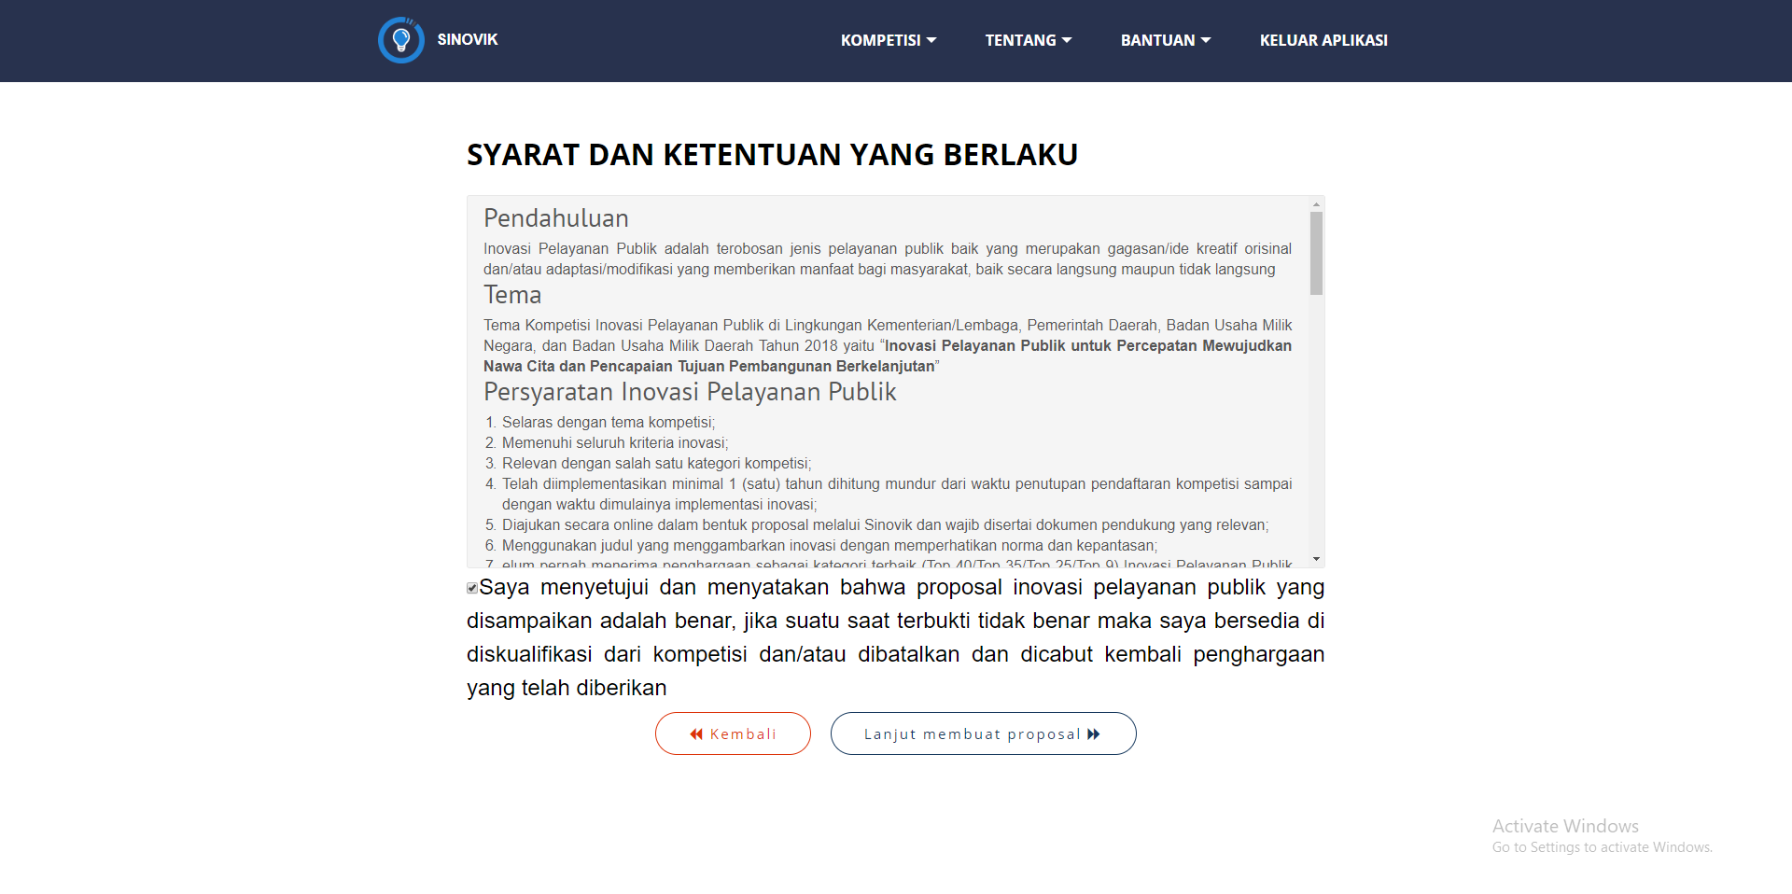
Halaman Pembuatan Proposal (1)
JANGAN LUPA
DICENTANG

Slide 12
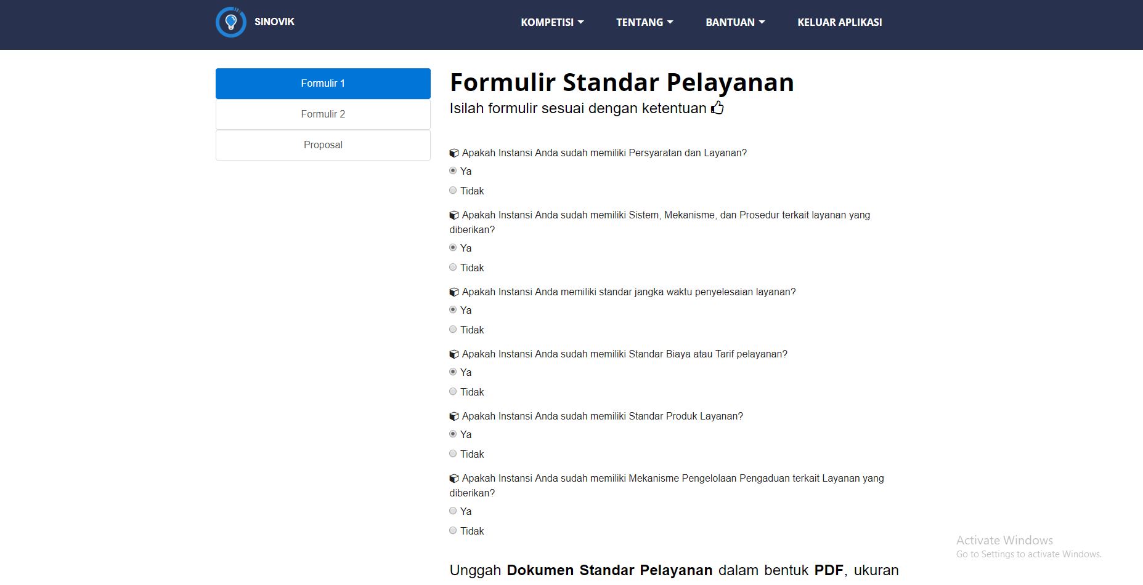
Halaman Pembuatan Proposal (2)

Slide 13
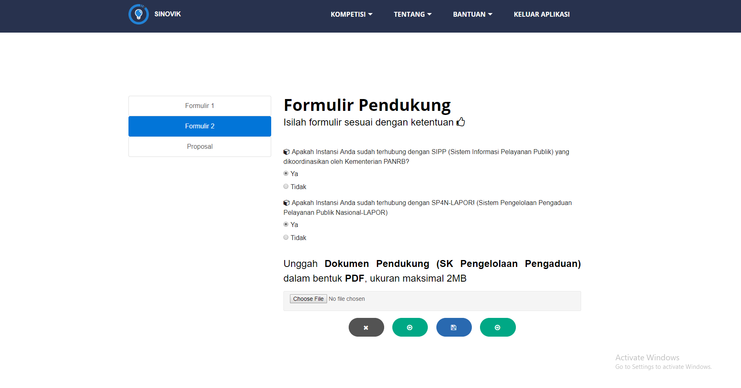
Tombol Formulir Proposal
Simpan dan Lanjut : Menyimpan tulisan yang telah diisi dan pindah ke pertanyaan berikutnya
Simpan : Menyimpan tulisan yang telah diisi
Lanjut : Melewati pertanyaan dan pindah ke pertanyaan berikutnya
Batalkan : Membatalkan tulisan yang telah diisi
Halaman Pembuatan Proposal (2)

Slide 14
Halaman Pembuatan Proposal (3)

Slide 15
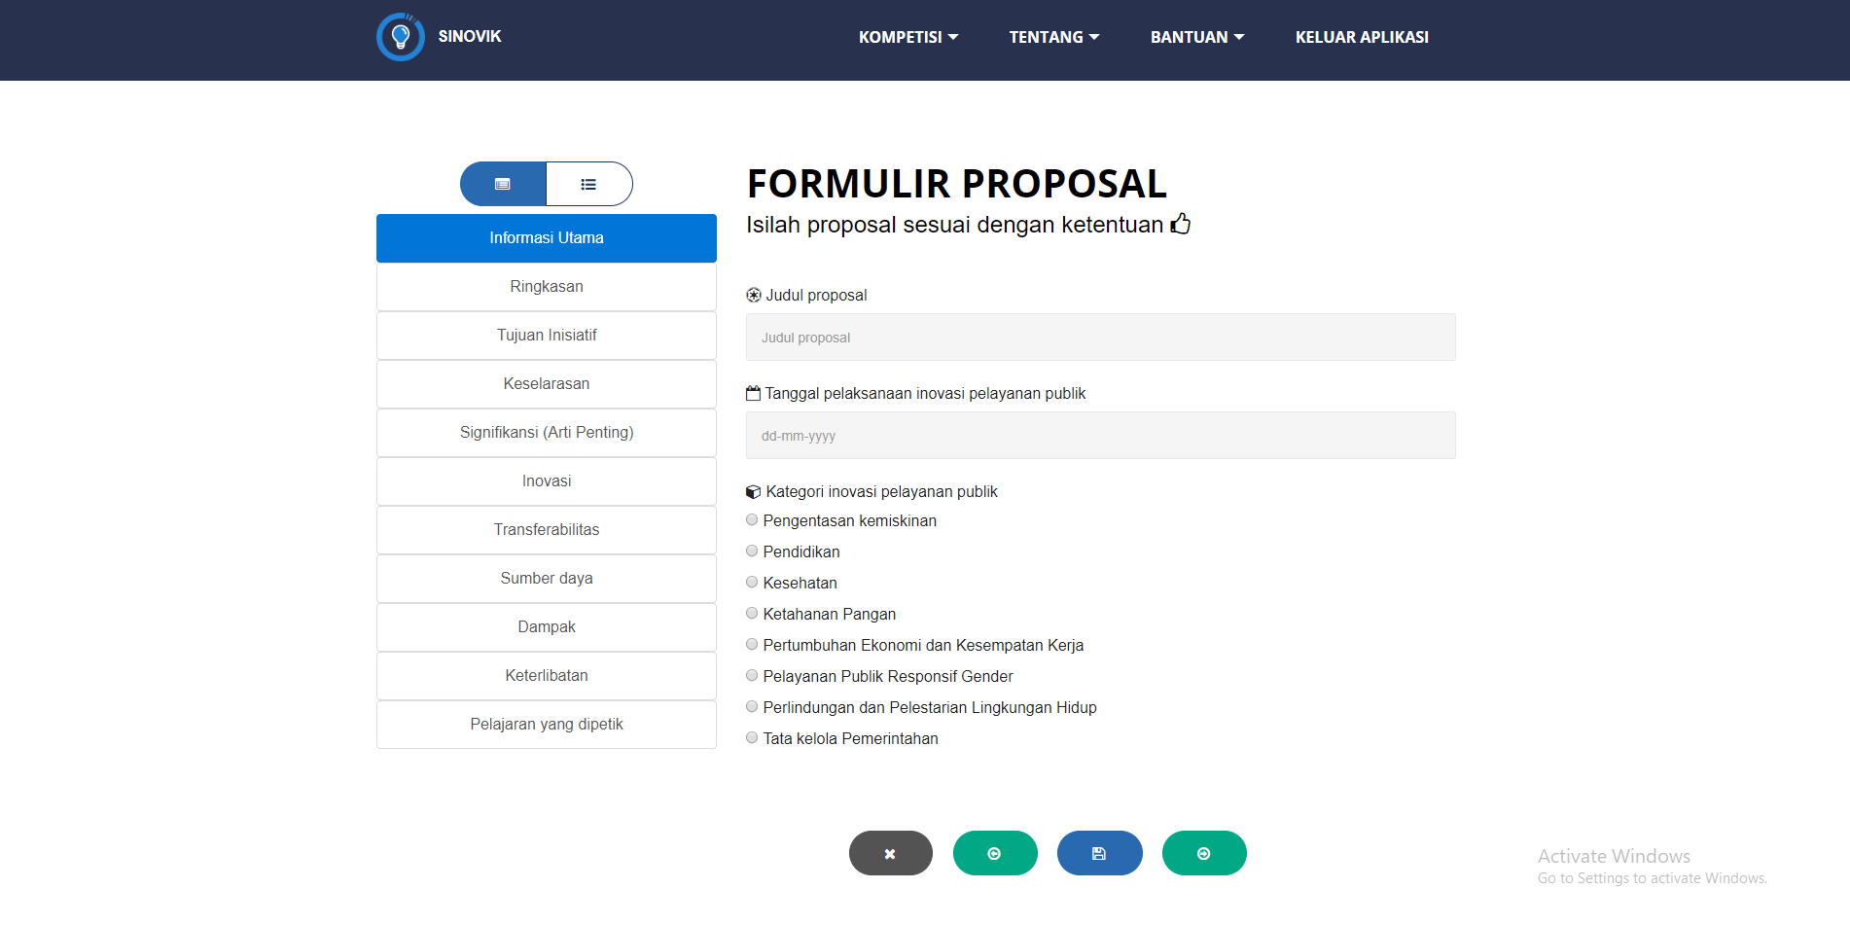
Halaman Pembuatan Proposal (4)

Slide 16
Format Proposal
Tujuan Inovasi (5%)
Keselarasan (5%)
Signifikansi (15%)
Inovatif (20%)
Transferabilitas (Sifat dapat diterapkan pada konteks/tempat lain) (10%)
Sumber Daya dan Keberlanjutan (10%)
Dampak (15%)
Keterlibatan Pemangku Kepentingan (10%)
Pelajaran yang Dipetik (10%)

Slide 17
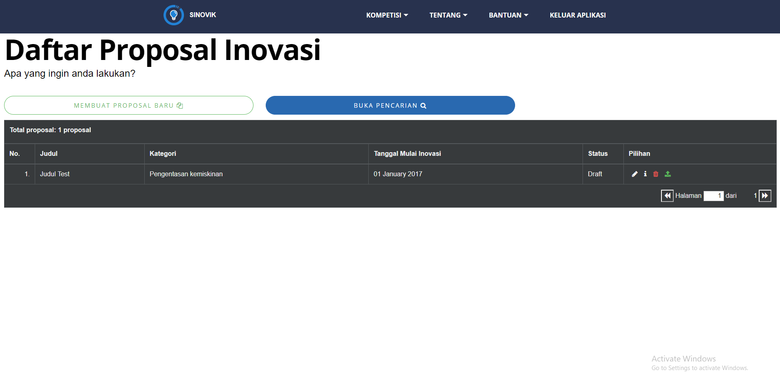
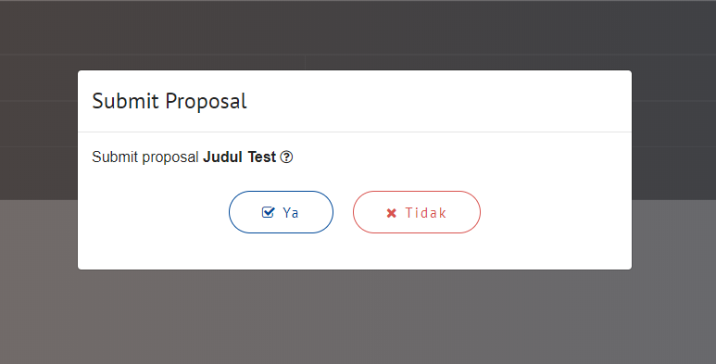
SUBMIT
PROPOSAL
KONFIRMASI
SUBMIT
PROPOSAL
Halaman Proposal Anda

Slide 18
TERIMAKASIH

Slide 19
Agus Sulistiyanto
TELP: (0293)788181 - 117
HP: 08122791331

